Slide 1
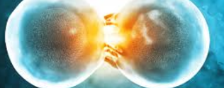
REPRODUCCIÓN CELULAR

Slide 2
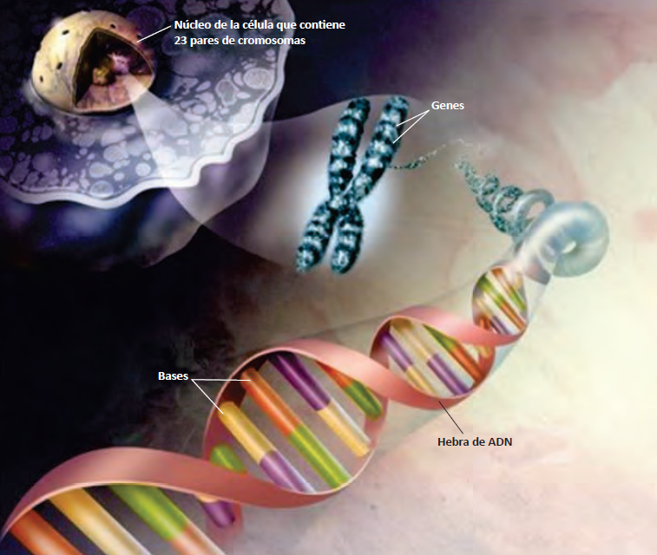
MATERIAL GENÉTICO

Slide 3
Contiene la información genética de los seres vivos.
La información que contiene la transmite de una generación en otra.
Compuesto:
ADN; cromosomas; genes.
Se localiza en el núcleo

Slide 4
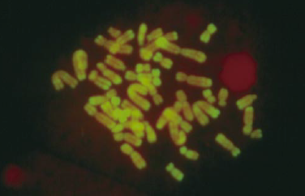
CROMOSOMAS

Slide 5
Principales portadores de información genética
Se fabrican en el núcleo celular.
“Cuerpo coloreado”
Denominado así por su CAPACIDAD DE TEÑIRSE
Constituidos por
1 molécula de ADN y proteínas
1903- Walter Sutton / Theodor Boveri –
Notaron que los cromosomas son portadores de los GENES
1880- Walther Fleming- Durante la división celular

Slide 6
ESTRUCTURA DE LOS CROMOSOMAS
CENTRÓMERO: constituido por PROTEÍNAS; es el sitio donde se une el huso mitótico.
BRAZOS: corto (p); largo (q)
TELÓMERO: secuencias de ADN que protegen los extremos de los cromosomas; evitando que los extremos se unan con otros cromosomas.

Slide 7
ESTRUCTURA DE LOS CROMOSOMAS
CINETOCORO: estructura proteica en forma de disco localizada en los cromosomas.
BANDAS CROMOSÓMICAS. Franjas claras y oscuras que se formas en los cromosomas. CADA CROMOSOMA TIENE UN PATRÓN DE BANDAS ÚNICO.
CROMÁTIDAS: son las dos mitades idénticas de un cromosoma que se forman cuando se duplica para prepararse para la división célula

Slide 8
ESTRUCTURA DE LOS CROMOSOMAS
NUCLEOSOMA: evitan que se enrede el ADN
Compuesto: ADN; histónicas; no Histónicas.
HISTONAS: se encargan precisamente de empaquetar el ADN dentro del núcleo celular
Son proteínas ricas en lisina y arginina.
Tipos: H1; H2A; H2B; H3 y H4
PRORCIONA APOYO ESTRUCTURAL AL CROMOSOMA.
NO HISTONAS: se extraen de la cromatina, altos en aminoácidos básicos y ácidos
Ejemplos: proteínas de andamiaje, ADN polimerasa
CROMÁTIDAS
Es una de las dos mitades idénticas de un cromosoma que se replicó durante la preparación para la división celular
Se unen en el centrómero
Se mantienen unidas por proteínas llamadas cohesinas
Es una cadena de ADN con un nucleosoma asociado

Slide 9
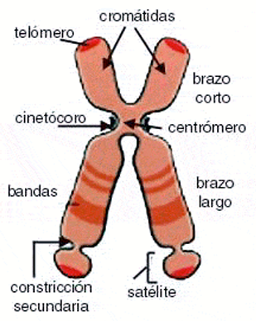
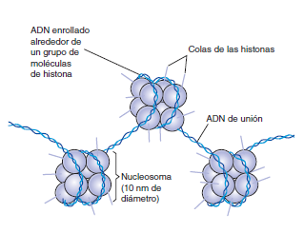
CROMOSOMA
NUCLEOSOMA

Slide 10
TIPOS DE CROMOSOMAS
SEGÚN LA UBICACIÓN DEL CENTRÓMERO
CROMOSOMAS METACÉNTRICOS: el centrómero se encuentra en la mitad; proporciona DOS BRAZOS IGUALES
CROMOSOMAS SUBMETACÉNTRICOS: el centrómero se desvía del centro, produciendo una diferencia asimétrica entre los brazos. (corto-Largo)
CROMOSOMAS ACROCÉNTRICOS: la desviación del centrómero es muy notoria; parte larga y una parte muy corta
CROMOSOMAS TELOCÉNTRICOS: centrómero se ubica al extremo del cromosoma.

Slide 11
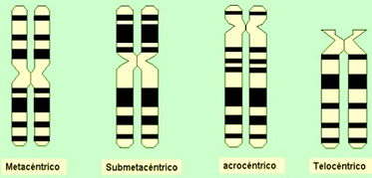

Slide 12
Según su función
CROMOSOMAS AUTOSÓMICOS: son 22 pares; controlan las características de los seres vivos.
CROMOSOMAS SEXUALES: determina el sexo del los individuos.

Slide 13
CARIOTIPO
Imagen de los cromosomas de una persona
Es el conjunto completo de los cromosomas de un individuo
Usa para buscar anomalías en el número o la estructura de los cromosomas.
El CARIOTIPO es una prueba que se realiza para identificar anomalías cromosómicas como causa de malformaciones o de enfermedad, mientras que el IDIOGRAMA es la representación esquemática del tamaño, forma y patrón de bandas de todo el complemento cromosómico, los cromosomas se sitúan alineados por el centrómero, y con el brazo largo siempre hacia abajo.
IDIOGRAMA: "mapa cromosómico" que muestra la relación entre los brazos corto y largo, el centrómero

Slide 14
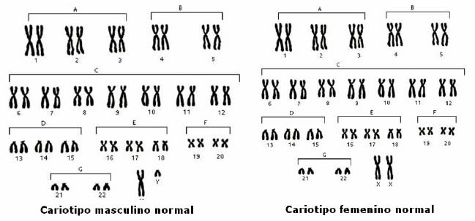

Slide 15
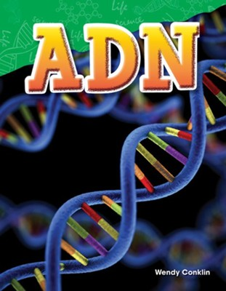

Slide 16
James Watson y Francis Crick en 1953
Polímero, localizado en el interior de las células.
Almacena toda la información genética

Slide 17
ESTRUCTURA DEL ADN
ADN esta formado por nucleótidos.
ESTRUCTURA DEL NUCLEÓTIDO
Molecula de azúcar
Base nitrogenada (A, C, T, G).
Grupo fosfato.

Slide 18
REPLICACIÓN DEL ADN

Slide 19
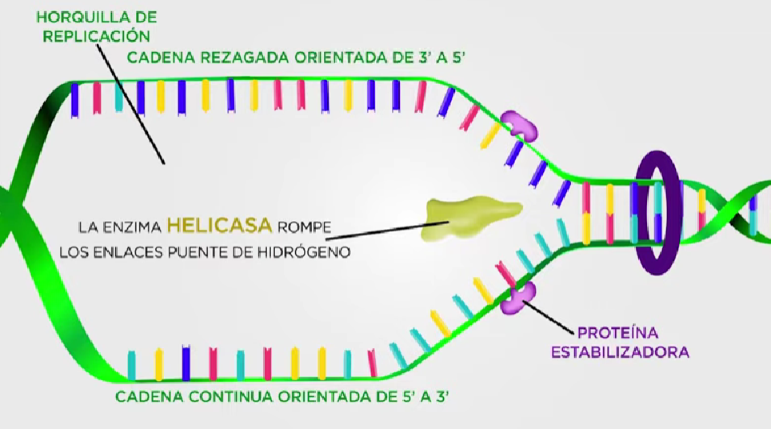
Ruptura de los enlaces de hidrógeno

Slide 20
Síntesis de la cadena continua
CEBADOR: fragmento pequeño de ARN que se une al molde de ADN y actúa como un "iniciador" de la polimerasa.
ARN PRIMASA: enzima que crea un pequeña cadena de ARN (cebador o primer )
ADN POLIMERASA:
Encargada de sintetizar los nucleótidos y formar la nueva cadena.

Slide 21
ARN PRIMASA: añade un cebador de ARN, con la finalidad que la ADN POLIMERASA sintetice una porción de ADN
ARN PRIMASA

Slide 22
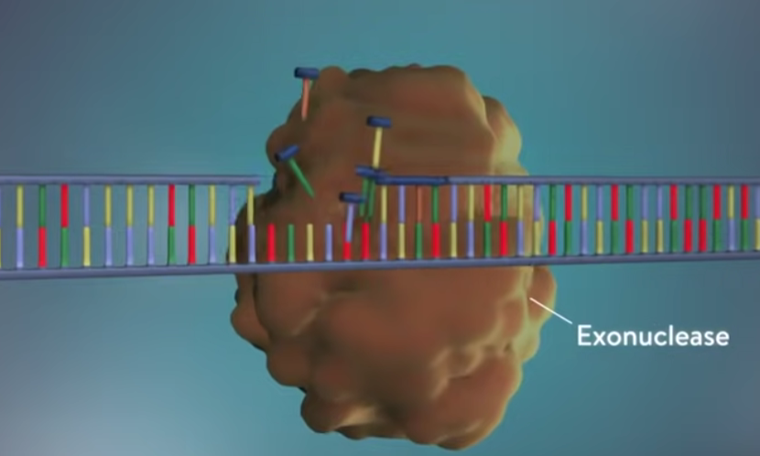
EXONUCLEASA: elimina todos los cebadores de la cadena rezagada.

Slide 23
ADN POLIMERASA 1
Llena los espacios donde se encontrabas los primer

Slide 24
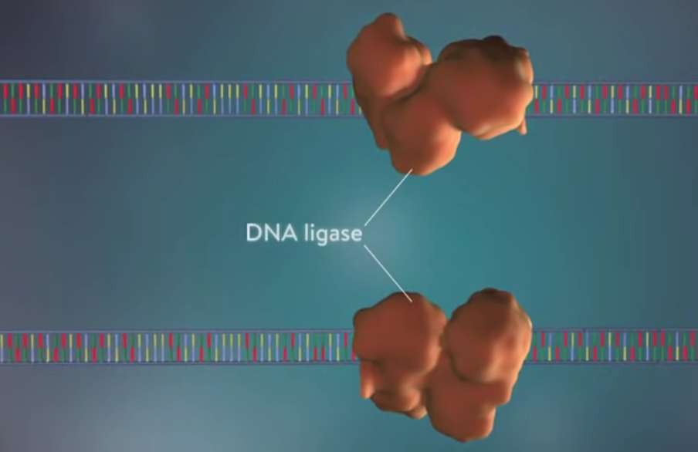
ADN ligasa; une todos los fragmentos de ADN

Slide 25
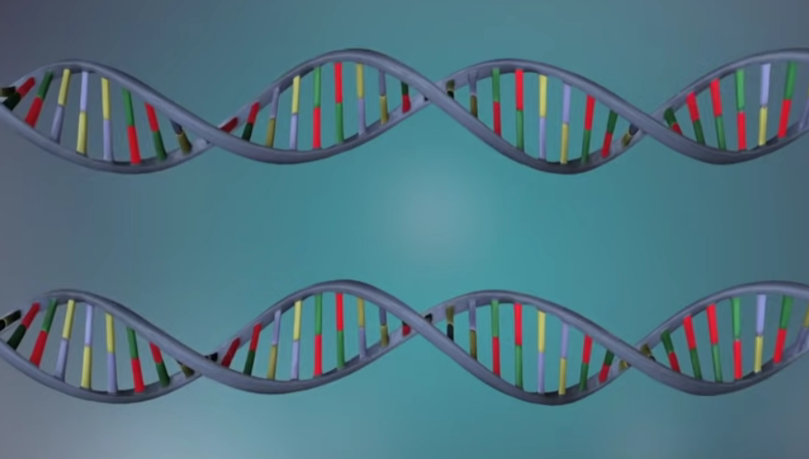
Topoisomerasa:

Slide 26
GENES
Es la unidad física y funcional básica de la herencia
Formados por ADN
Se transmiten de los progenitores a la descendencia
20,000 genes que codifican para proteínas.

Slide 27
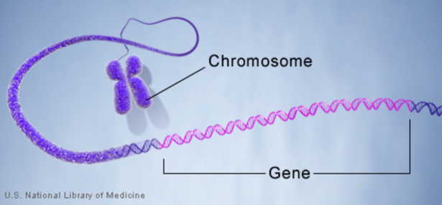

Slide 28
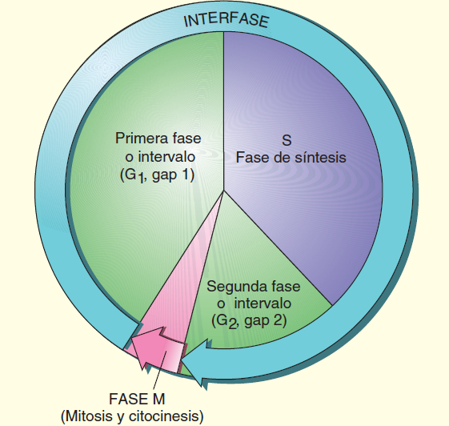
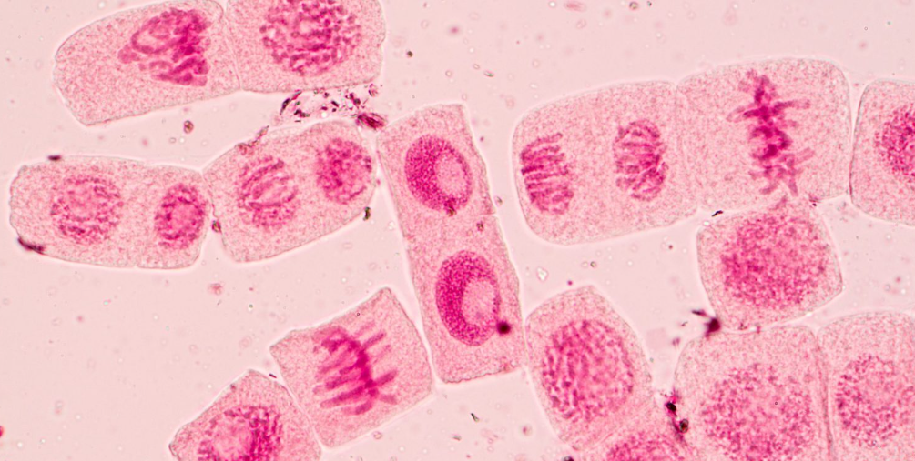
CICLO CELULAR

Slide 29
CICLO CELULAR:
El proceso mediante el cual las células se duplican y dan lugar a dos nuevas células. El ciclo celular tiene distintas fases, que se llaman G1, S, G2 y M.
Etapas que tienen lugar en la célula durante su crecimiento y división.
Consiste en dos etapas:
Interfase
Mitosis
Una célula pasa la mayor parte de su tiempo en la etapa llamada interfase
Tiene una duración 24 de horas

Slide 30
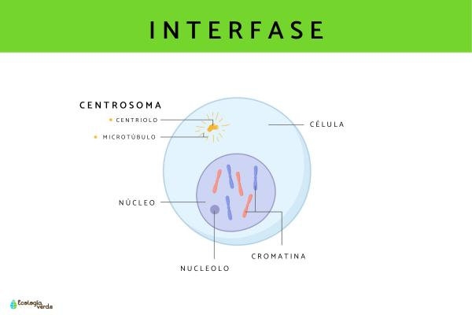
INTERFASE
Las células están activas
Etapas:
G1/S/G2
Crece, duplica sus cromosomas y se prepara para una división celular.

Slide 31
FASE G1
Denominada fase del primer intervalo
Célula crece físicamente hasta su madurez.
Células funcionales
Reproduce componentes moleculares
Dura 11 horas aproximadamente

Slide 32
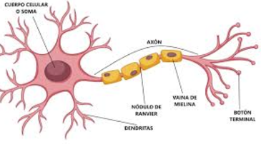
FASE G0
Es un estado de reposo.
Células pueden volver a entrar en el ciclo y seguir dividiéndose,
permanecen en G0 indefinidamente.
Ejemplo
Células del parénquima del riñón
Neuronas

Slide 33
FASE S
Sintetiza una copia completa del ADN
Duplica la estructura del centrosoma
Fase de síntesis
Dura 8 horas aproximadamente
CENTROSOMAS
Los centrosomas ayudan a separar el ADN durante la fase M.
Se compone principalmente de dos centriolos, que son estructuras cilíndricas.
Centriolos son de gran importancia, ya que contribuyen a la formación del huso mitótico,

Slide 34
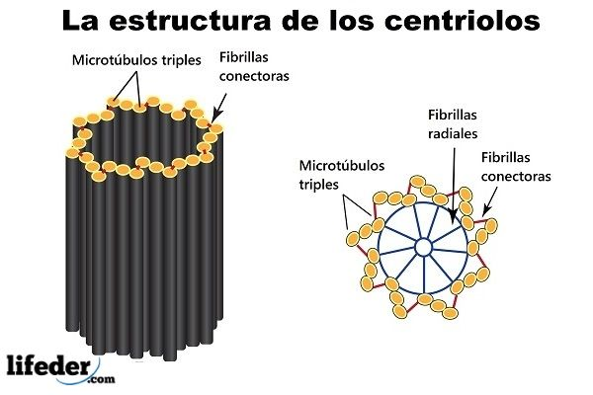
FASE G2
Presenta mayor crecimiento
Producción mayor de proteínas y organelos
Separación de los centriolos
Dura 4 horas aproximadamente

Slide 35
MITOSIS
Etapa final del ciclo celular
Produce la cariocinesis y citocinesis
Se obtiene células hijas
Células hijas contienen el mismo # de cromosomas
Células hijas contienen la misma información genética

Slide 36
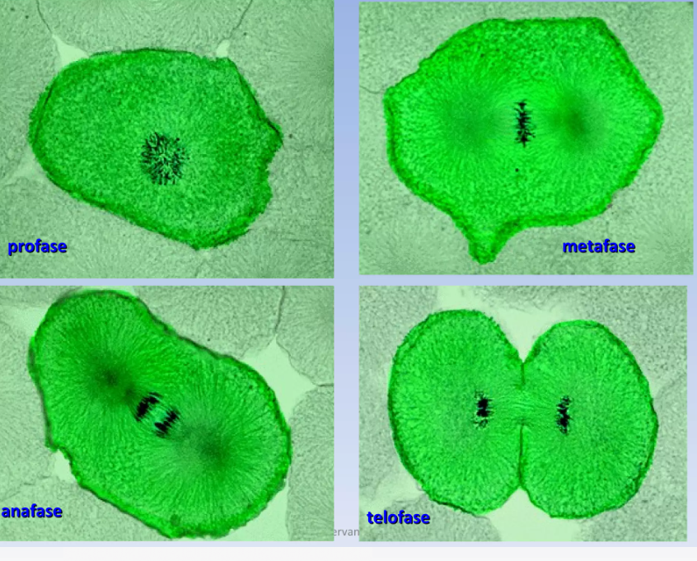

Slide 37
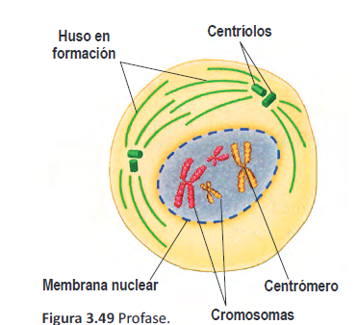
PROFASE (del griego pro: antes de )
Los cromosomas de condensan.
Cuando se acorta la cromatima, es un indicador que se está iniciando la mitosis.
Los cromosomas consta de dos hebras llamadas cromátidas
Cromátidas se mantiene unido por un centrómero.
La membrana nuclear y el nucleolo se desintegran
Aparece una nueva estructura: el huso mitótico (estructura tridimensional de forma elíptica.
Los centriolos controlan la formación del huso.
En el centrómero se encuentran dos estructuras proteicas llamadas cinetocoros; estos desempeñan un importante papel en la fijación de los cromosomas a las fibras del huso mitótico.
Dura de 3-4 horas.

Slide 38
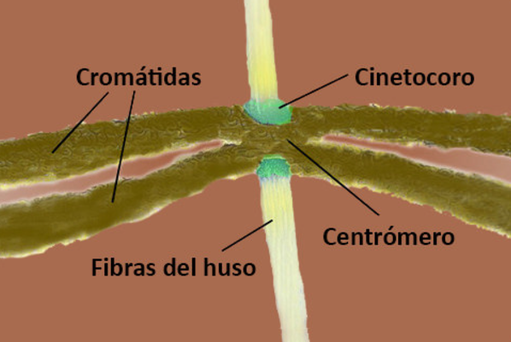
PROFASE

Slide 39
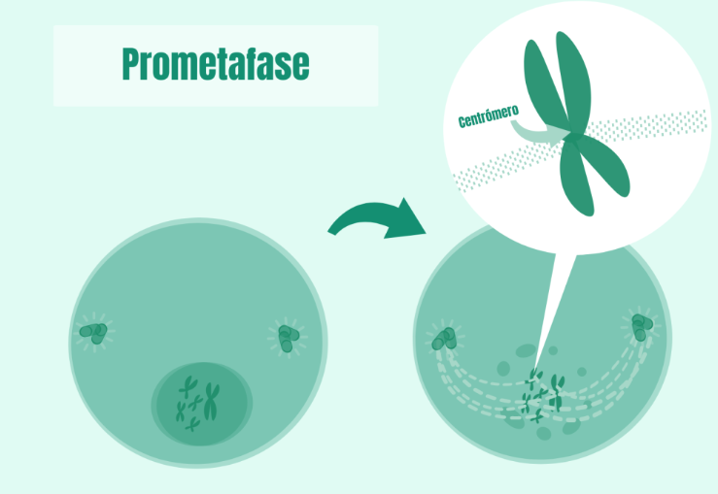
PROMETAFASE
Denominan prometafase a la parte final de la profase, distinguiéndola como una fase posterior a la profase.
Membrana nuclear comienza a fragmentarse en pequeñas vesículas.
El ADN de la célula está totalmente condensado en forma de cromosomas y ha desaparecido el nucleolo
Los centrosomas extienden los microtúbulos desde cada uno de los centrosomas hasta los centrómeros de los cromosoma.

Slide 40
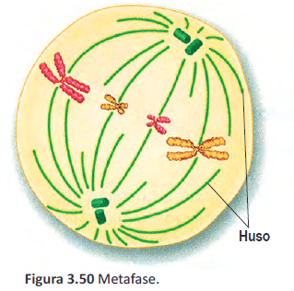
METAFASE (del griego meta: entre)
Es la etapa de la mitosis durante la cual los pares de cromátidas se mueven hacia el centro de la célula. Las cromátidas se disponen en una fila formando ángulos rectos con las fibras del huso mitótico.
El centrómero de cada par de cromátidas se pega a una fibra del huso mitótico.
Durante la metafase las cromátidas son gruesas y a menudo se enroscan unas sobre otras.
Dura de 2-10 minutos.

Slide 41
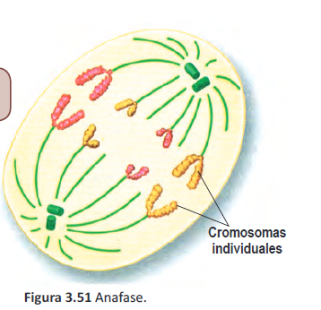
ANAFASE (del griego ana: atrás)
Al inicio de la anafase, el centrómero de cada par de cromátidas se divide.
Los pares de cromátidas se separan en cromosomas individuales.
Los cromosomas separados se dirigen hacia los polos o extremos del huso mitótico.
Cada cromosoma se mueve con el centrómero al frente.
Todos los cromosomas se mueven hacia los polos casi al mismo tiempo. Un mismo número de cromosomas se moverá hacia cada polo de la célula.
Dura de 2-3 minutos

Slide 42
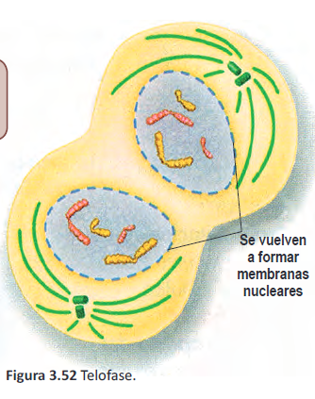
TELOFASE ( del griego telo: fin)
Los cromosomas llegan a los polos.
Los cromosomas toman nuevamente forma de hilos, se alargan y quedan como estaban al inicio de la profase.
El huso mitótico se rompe, reaparece el nucleolo y se forma una membrana nuclear alrededor de cada masa de cromatina.
Dura entre 3-12 minutos

Slide 43
CITOSINESIS (la división del citoplasma para formar dos nuevas células)
Es la segunda etapa principal de la fase mitótica
Se forma un anillo ( actina)
El anillo se contrae, formando un surco de escisión
Proceso de división del citoplasma de una célula en dos, formando así dos células hijas

Slide 44
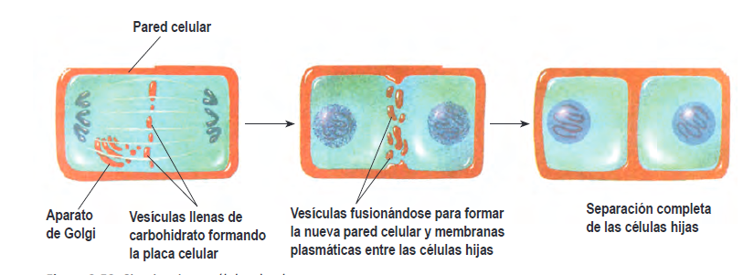

Slide 45
Meiosis
Proviene del griego meíosis, que significa "disminución“
Reducir la cantidad de cromosomas en los gametos
Producir cuatro células hijas haploides
La célula diploide se divide en 4 células haploides.
Consta de 2 divisiones: meiosis I y meiosis II
LA célula diploide se divide en 4 células haploides.
Consta de 4 fases: Profase I- II; metafase I-II; anafase I-II; telofase I-II

Slide 46
MEIOSIS I- PROFASE I
Se produce la segregación cromosómica
Los cromosomas homólogos se aparean e intercambian ADN.
Cada cromosoma consta de 2 cromátidas idénticas

Slide 47
FASES DE LA PROFASE I
Leptoteno: Los cromosomas se condensan y se vuelven visibles.
Zigoteno: Los cromosomas homólogos se aparean, formando un complejo conocido como TETRADAS.
Paquiteno: se produce el fenómeno de entrecruzamiento cromosómico (crossing-over), en el cual las cromátidas homólogas no hermanas intercambian material genético.
Diploteno: Los cromosomas homólogos se separan después de haber intercambiado información genética. los cromosomas homólogos, que ya se han intercambiado información genética, se separan. En esta fase, vemos que los lugares en los que se ha producido la recombinación genética presentan unas estructuras específicas, que denominamos “quiasmas”.
Diacinesis: El núcleo desaparece y los cromosomas quedan en el citoplasma celular.

Slide 48
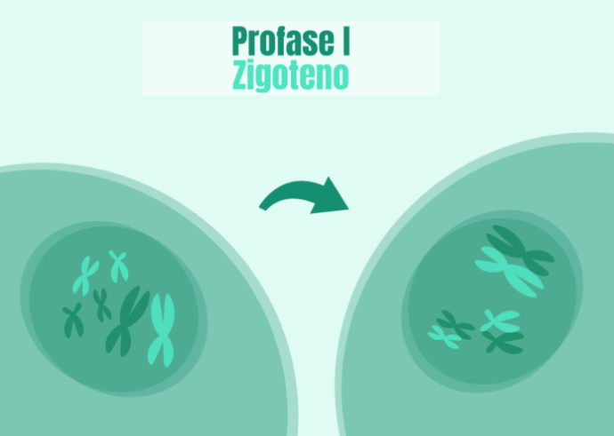
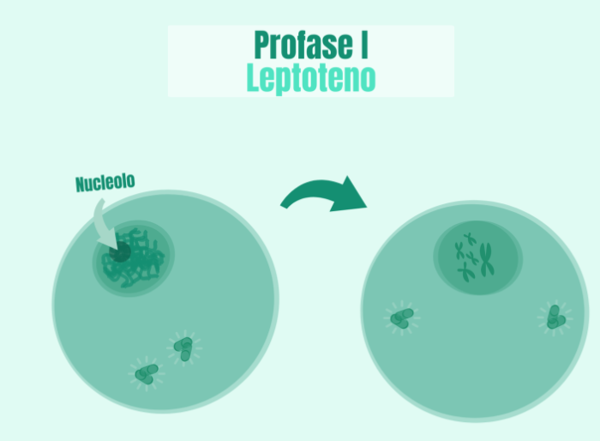
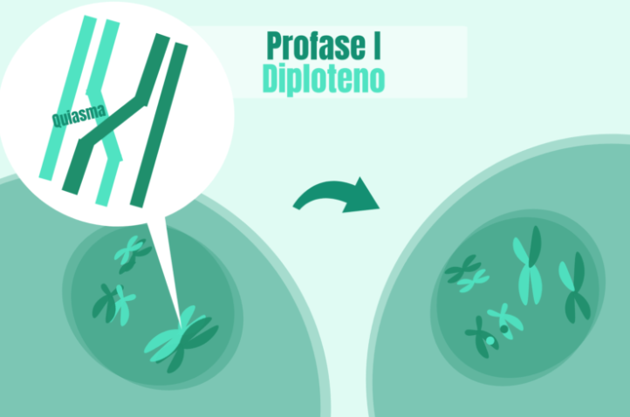
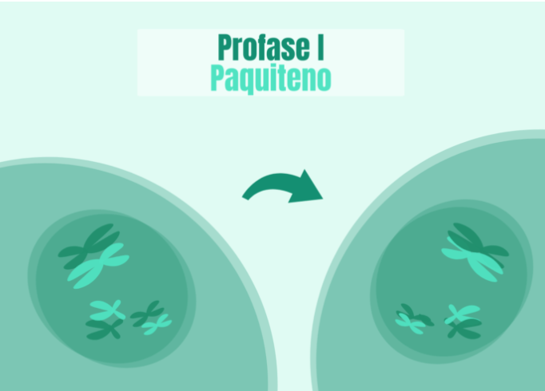
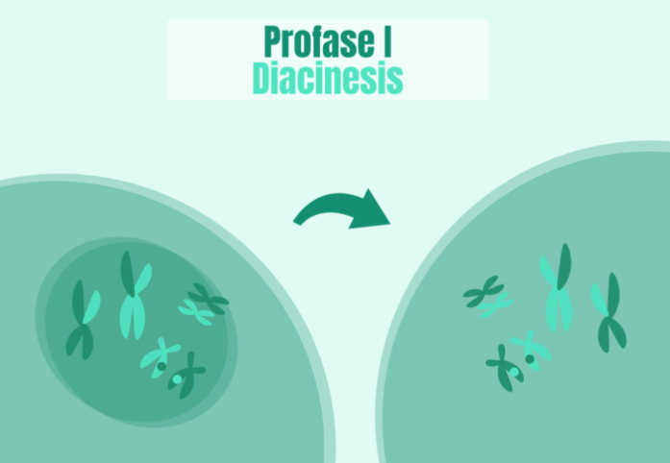

Slide 49
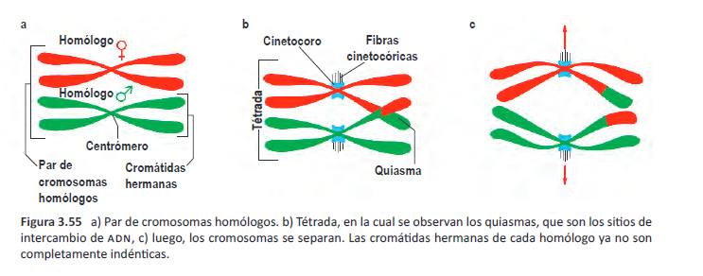

Slide 50
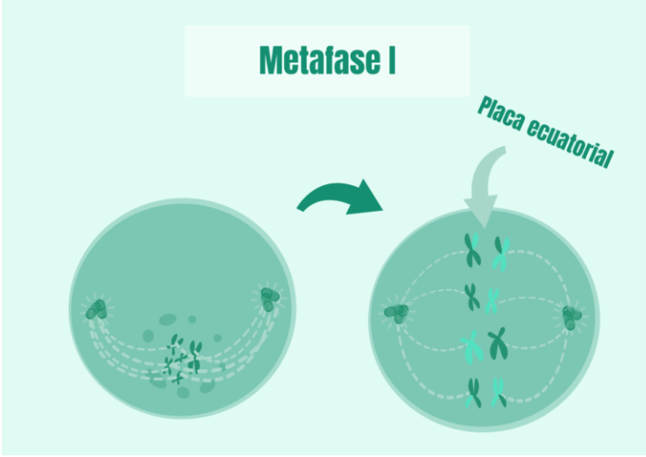
METAFASE I
En esta fase las tétradas se alinean a lo largo del ecuador de la célula, en ángulo recto con las fibras del huso mitótico. Cada cromosoma esta pegado a una de las fibras del huso mitótico

Slide 51
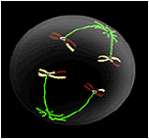
ANAFASE I
Los pares homólogos de cromosomas se separan. Cada cromosoma de cada par se mueve hacia cada uno de los polos de la célula. Los cromosomas todavía se componen de dos cromátidas unidas por un centrómero.

Slide 52
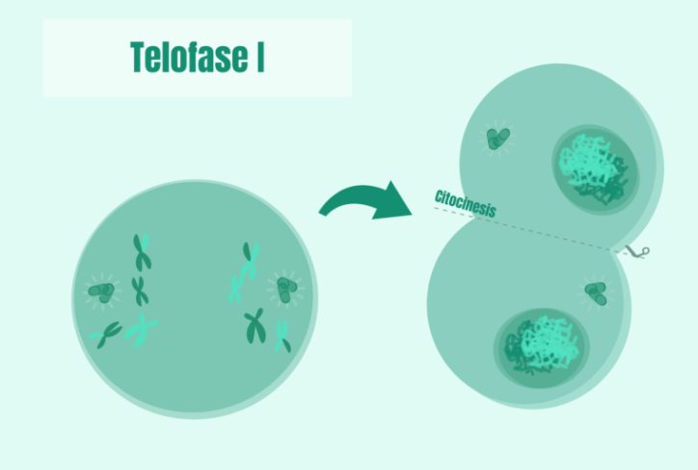
TELOFASE I
Durante la telofase I se divide el citoplasma formando dos células.
Cada cromosoma todavía se compone por dos cromátidas unidas por un centrómero.
La membrana nuclear se forma alrededor de los cromosomas, cada una de las células hijas tiene un núcleo con cromosomas recombinados diploides
Después de la telofase I, se completa la primera división celular de la meiosis. Las dos células entran en una fase llamada intercinesis.
La intercinesis es similar a la interfase, pero los cromosomas no se duplican. Las fases de la segunda división celular ocurren en las dos células formadas por la primera división.

Slide 53
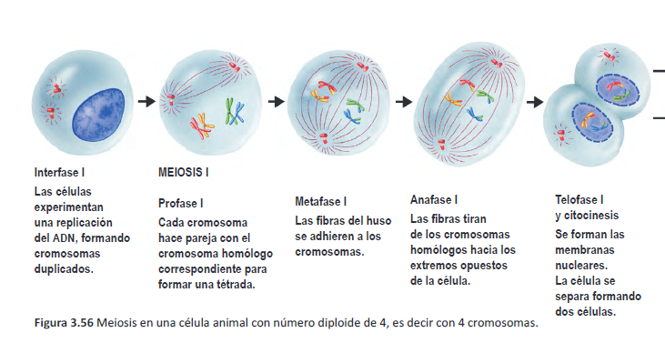

Slide 54
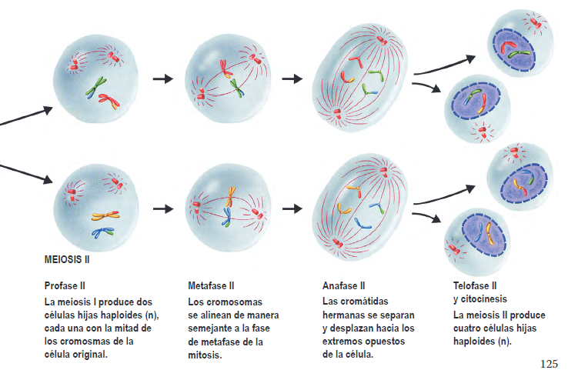
MEIOSIS II

